Slide 1

Trasferimento tecnologico
Novità dalla VI riunione dei Referenti Locali TT (Roma 5 Giugno 2013)

Slide 2
AGENDA 5 Giugno 2013 Riunione Referenti TT
La riunione inizia alle ore 10 e termina alle 15.30.
Le relazioni durano 20 minuti con 1o minuti di discussione.
Sono previste 6 relazioni per un totale di 3 ore la relazione Cantini può richiedere una discussione più lunga.
Andrea Vacchi 10.00
Francesco Cantini- Bruno Checcucci 10.15-12.00
- 15m. Bruno Checcucci "Presentazione del nuovo portale del TT"
- 45m. Francesco Cantini "Presentazione del Sistema di catalogazione e gestione delle dotazioni tecnologiche dell'INFN per fini di Trasferimento Tecnologico".
Paolo Valente 12.00 – 12.30
paolo.valente@roma1.infn.it
Il trasferimento tecnologico visto dal rappresentante dei
ricercatori
Francesca Scianitti 12.30-13.00
francesca.scianitti@presid.infn.it
L’Ufficio Comunicazione, scopi comuni, come ci si interfaccia
PAUSA PRANZO 13.00-14.00
Antonio Budano 14.00 -14.30
antonio.budano@roma3.infn.it
I progetti Europei come un possibile strumento di diffusione di competenze tecnologiche
G. Marsella 14.30-15.00
Prima analisi e commenti sulla lista di imprese che operano col CERN
Discussione e varia

Slide 3
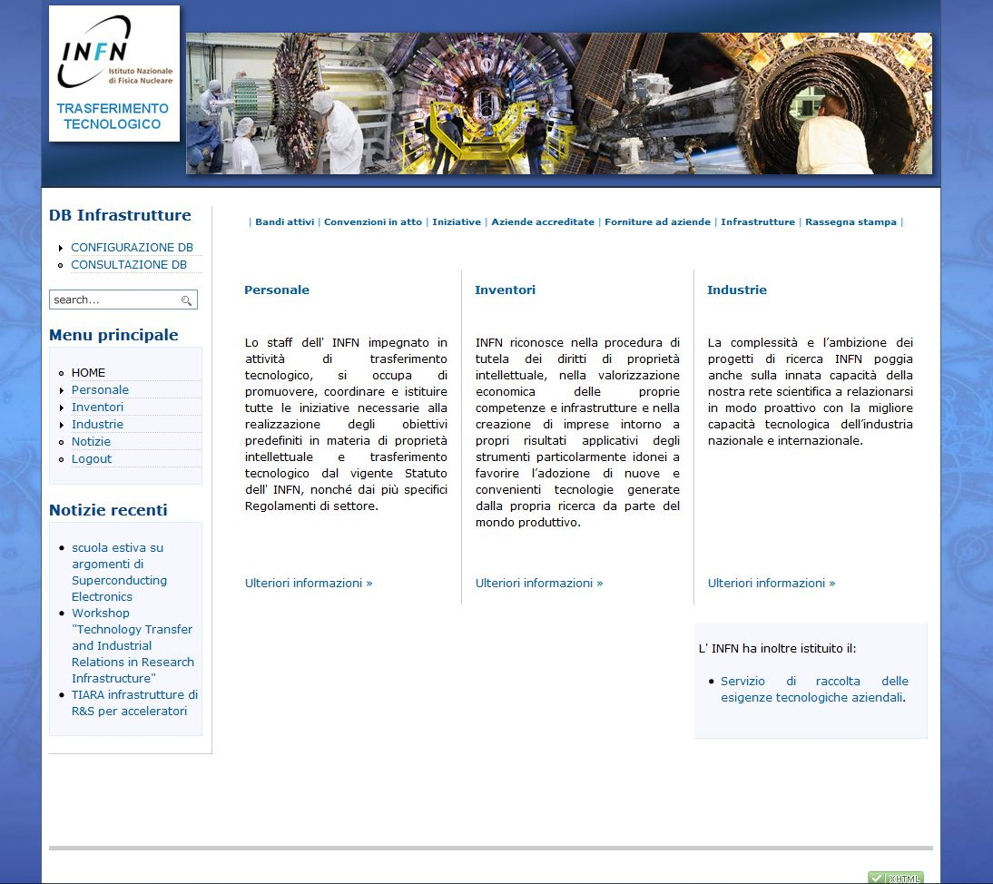
http://www.infn.it/index.php?option=com_content&view=article&id=329&Itemid=471&lang=it
http://www.pg.infn.it/cntt7/

Slide 4
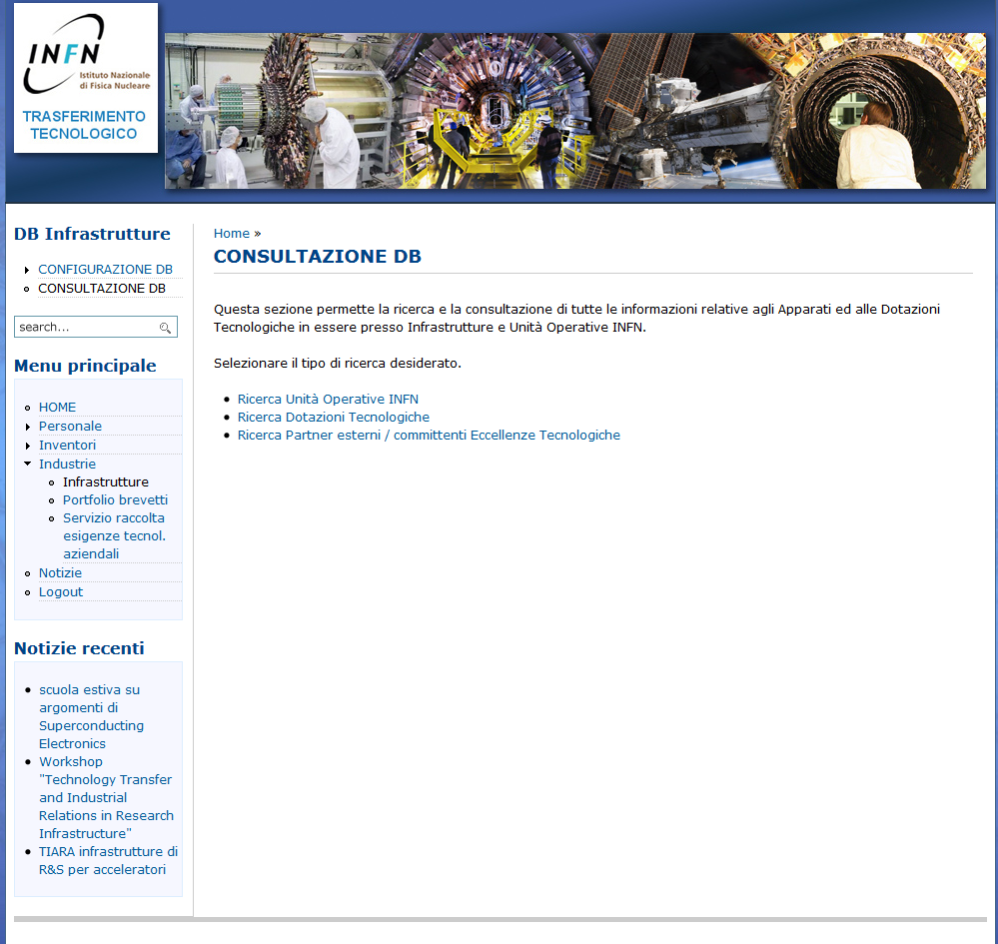

Slide 5
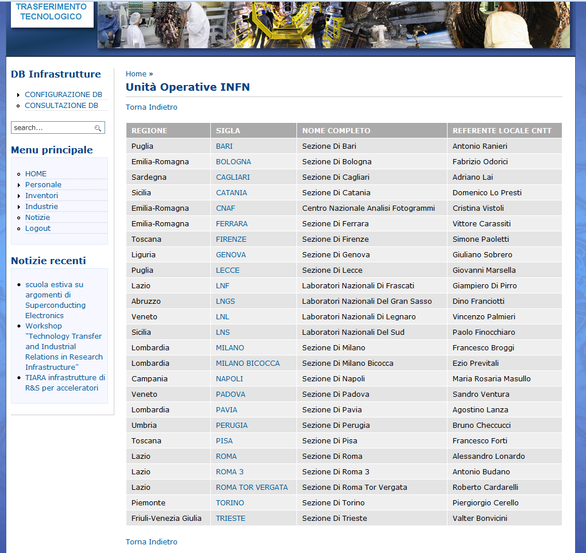

Slide 6
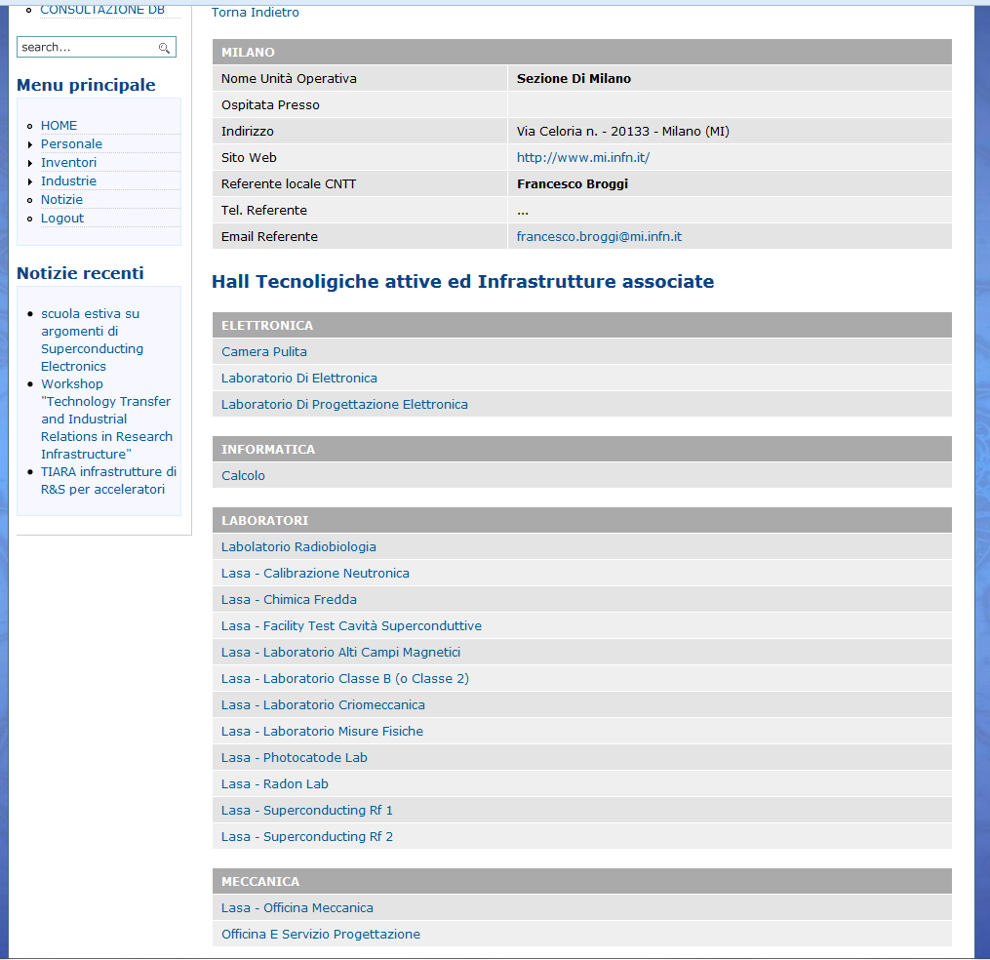

Slide 7
I dati sono quelli che mi avete fornito quando ho fatto l’indagine conoscitiva.
Per cortesia controllate i dati riportati.
Contattatemi per apporre aggiunte/modifiche (ovviamente con approvazione del Direttore).

